Slide 1

PHÒNG GIÁO DỤC VÀ ĐÀO TẠO QUẬN LONG BIEN TRƯỜNG TIỂU HỌC ÁI MỘ A 
Tự nhiên và Xã hội
Lớp 2B
Moät soá loaøi vaät soáng treân caïn
Người dạy: Nguyễn Thị Minh

Slide 2

Kiểm tra bài cũ
Loài vật có thể sống ở đâu?

Slide 3

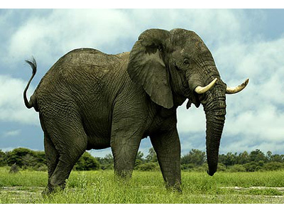
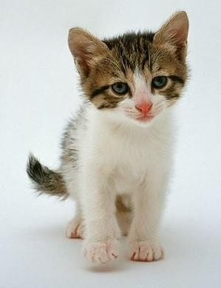
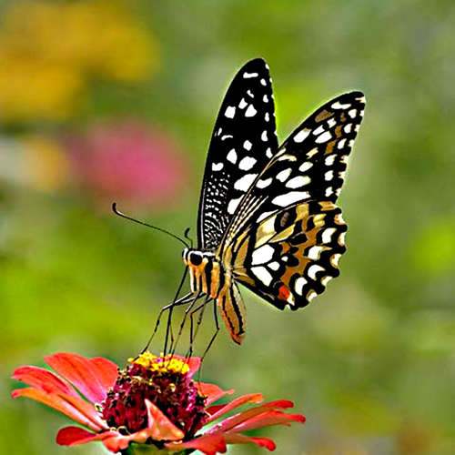
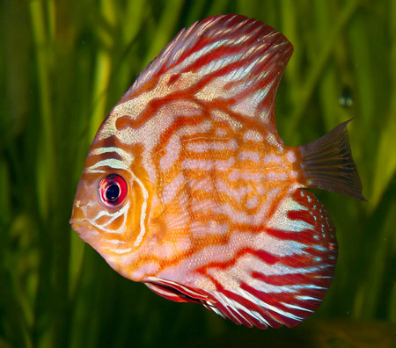
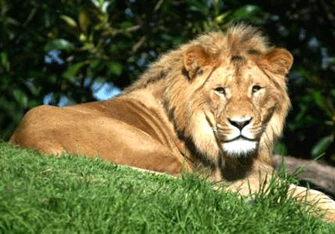
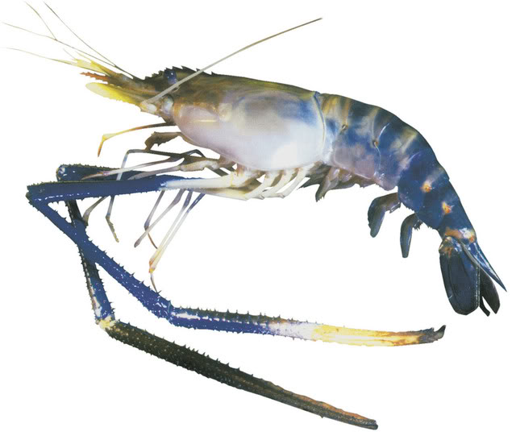
Loài vật sống trên mặt đất
Loài vật sống dưới nước
Loài vật sống trên không

Slide 4


Thứ sáu ngày 5 tháng 4 năm 2013
Tự Nhiên và Xã hội
Bài 28: Một số loài vật sống trên cạn
Hoạt động 1:
Quan sát tranh và trả lời

Slide 5

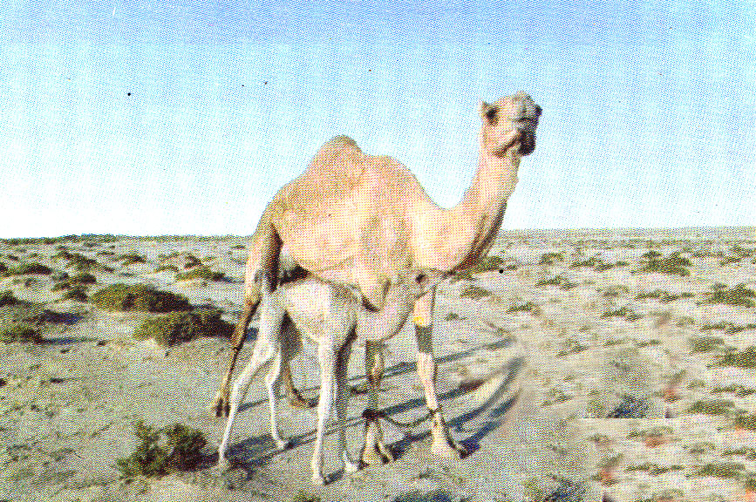
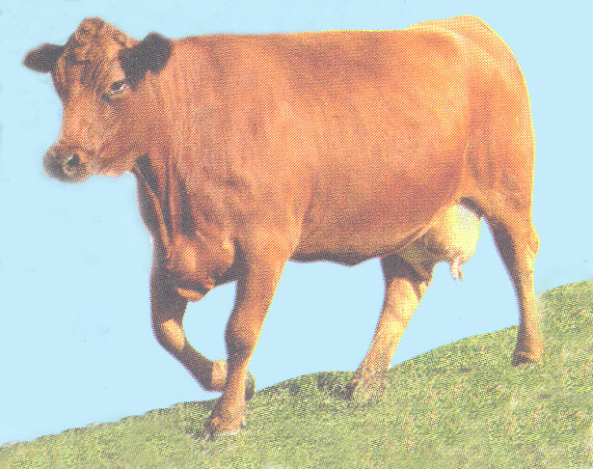
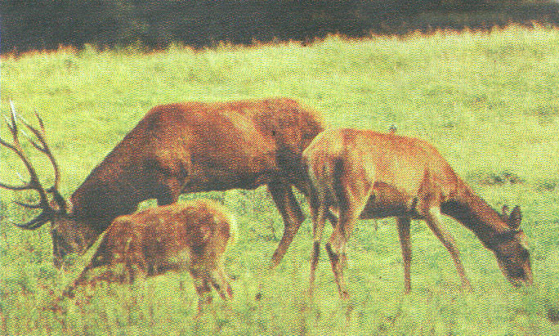
Con lạc đà
Con Hươu
Con Bò

Slide 6
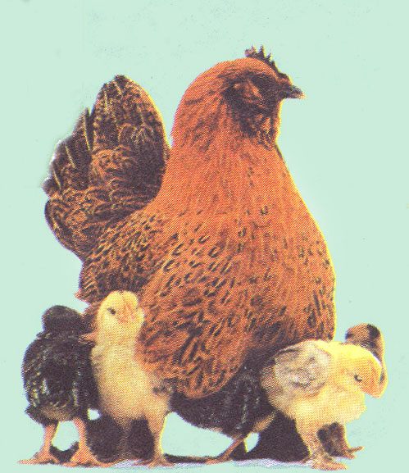
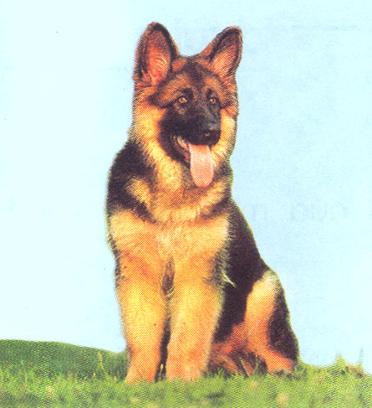
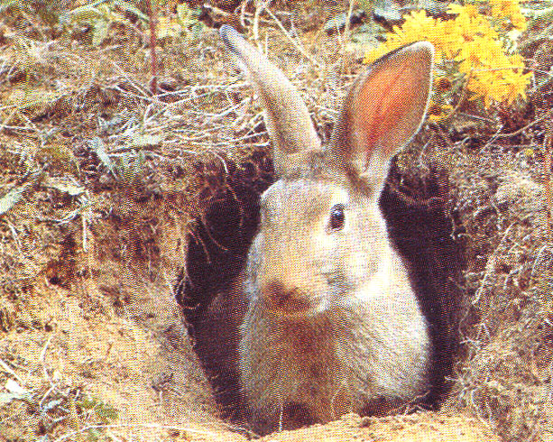
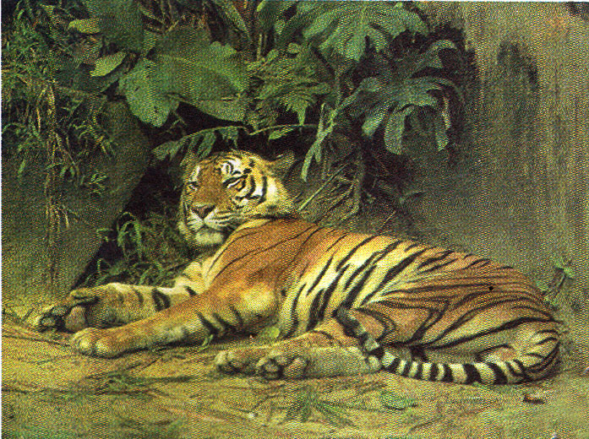
Con Gà
Con Chó
Con Thỏ rừng
Con Hổ (cọp)

Slide 7
Con vật đó sống ở đâu?
Thức ăn của chúng là gì?
⬄ Con nào là vật nuôi trong gia đình, con nào sống hoang dã hoặc được nuôi trong vườn thú?
Thảo luận nhóm đôi
1
2
3
Con lạc đà
con bò
con hươu
4
5
6
7
con chó
con thỏ
con cọp (hổ)
con gà

Slide 8

Lạc đà sống ở sa mạc khô, nóng. Thức ăn của chúng là cỏ, lá cây. Lạc đà là động vật hoang dã và còn được nuôi trong vườn thú.

Slide 9

Bò sống ở đồng cỏ, chúng ăn cỏ và được nuôi trong gia đình.

Slide 10

Hươu tập trung sinh sống ở các đồng cỏ. Thức ăn chủ yếu của hươu là chồi non, cỏ hay lá cây. Chúng là loài vật sống hoang dã và còn được nuôi trong vườn thú.

Slide 11
Chó được nuôi trong nhà. Chúng ăn xương, thịt và là vật nuôi.

Slide 12

Thỏ rừng sống trong hang. Thức ăn của chúng là cà rốt, cỏ, nấm và một số lá cây. Chúng là loài vật sống hoang dã.

Slide 13
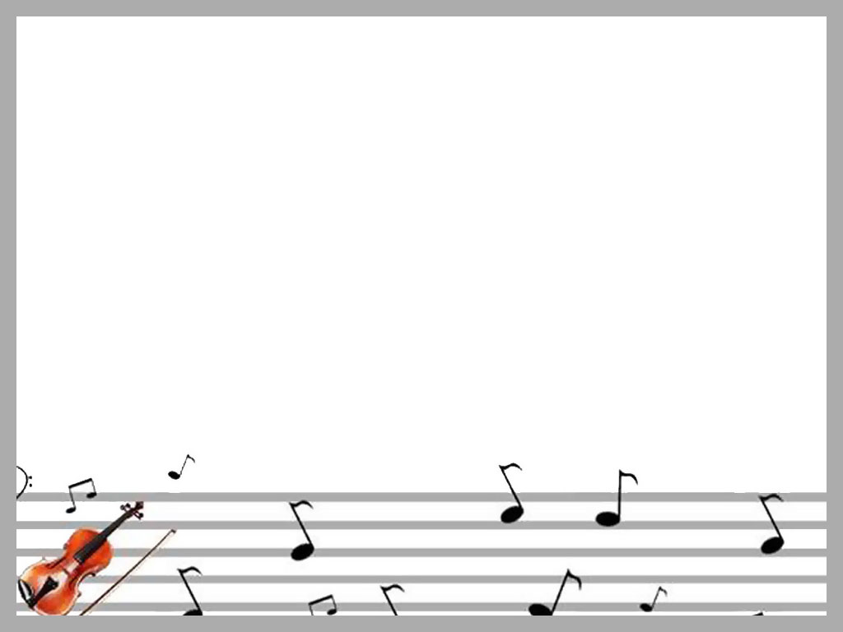
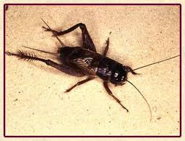
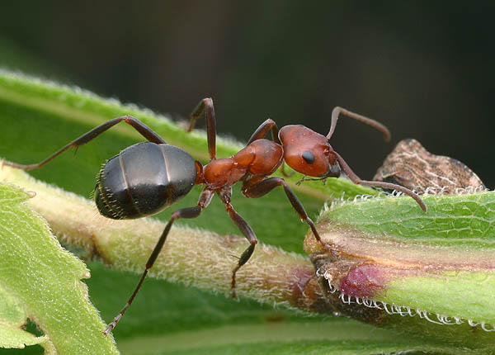
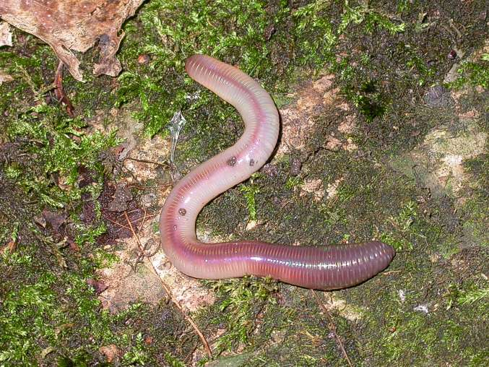
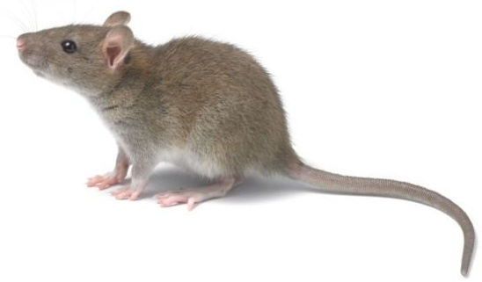
Một số loài vật sống trong lòng đất

Slide 14
Hổ sống ở rừng sâu, bụi rậm. Chúng ăn thịt muông thú trong rừng. Hổ là loài động vật hoang dã và còn được nuôi trong vườn thú.

Slide 15

Gà ăn thóc, gạo, giun. Gà thường được nuôi trong gia đình.

Slide 16
VAÄT NUOÂI
HOANG DAÕ
Kể thêm tên của một số loài vật nuôi hay vật sống hoang dã mà em biết?
CON BOØ
CON HÖÔU
THOÛ RÖØNG
CON GAØ
CON CHOÙ
LAÏC ÑAØ
CON HOÅ (COÏP)

Slide 17
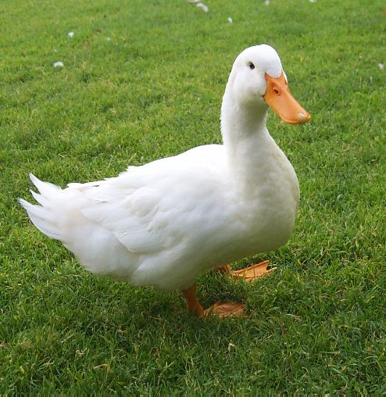
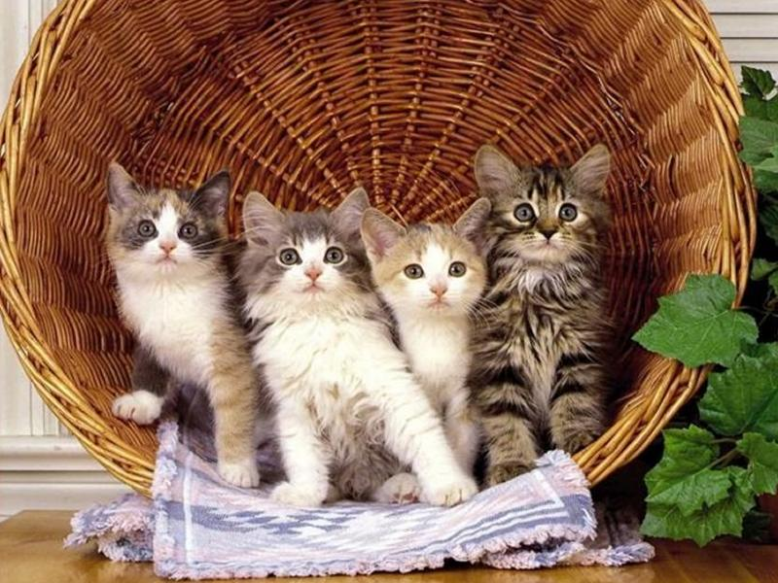
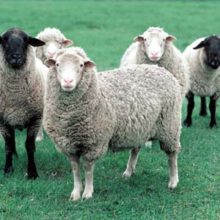
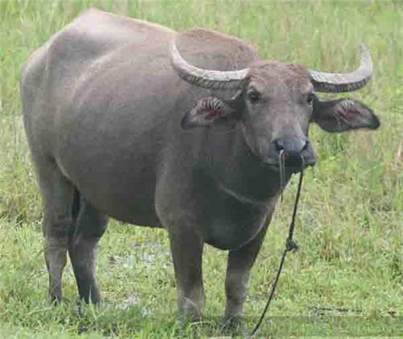
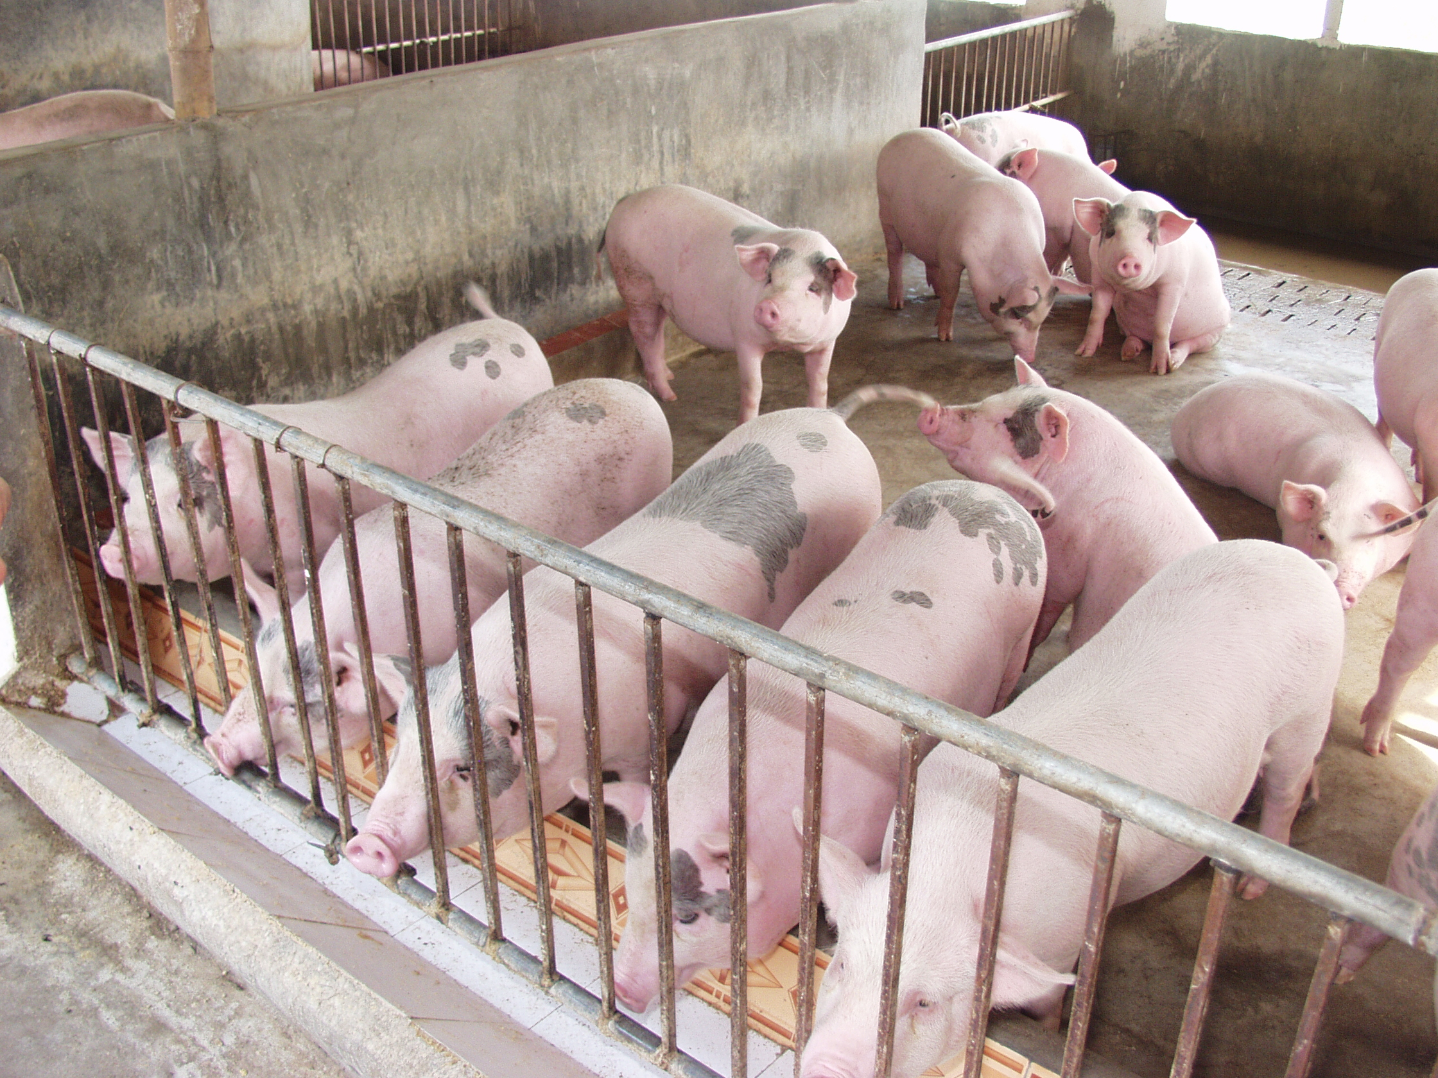
Một số loài vật nuôi

Slide 18
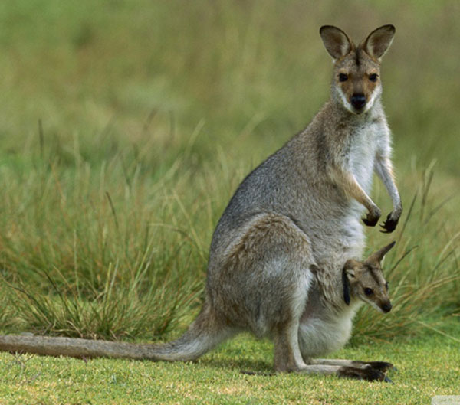
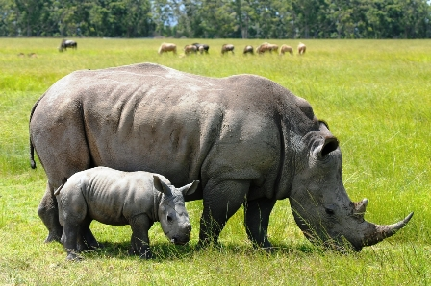
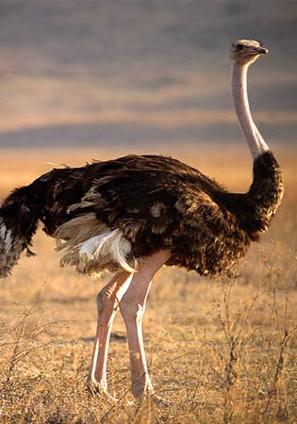
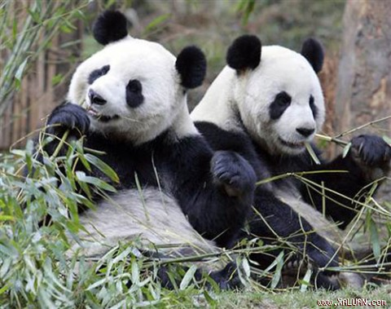
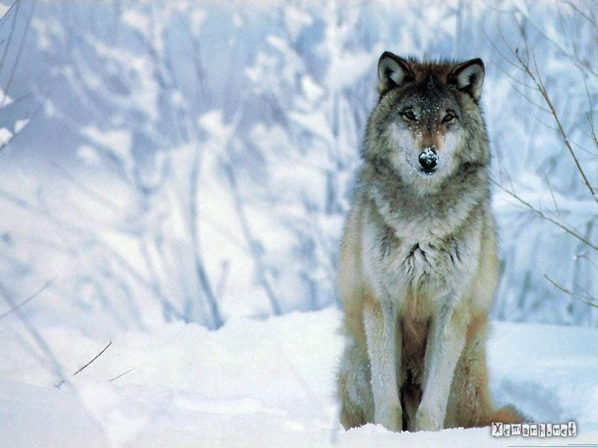
Một số loài vật sống hoang dã

Slide 19

Kết luận
Có rất nhiều loài vật sống trên cạn, mỗi loài có điều kiện sống và nguồn thức ăn khác nhau.
Có những loài vật chuyên sống trên mặt đất như voi, hươu, lạc đà, chó, gà… Có loài vật đào hang sống dưới mặt đất như thỏ rừng, giun, dế, chuột…

Slide 20

Hoạt động 2: Liên hệ thực tế
Em hãy nêu ích lợi của một số loài vật mà em vừa tìm hiểu được ở hoạt động 1?

Slide 21
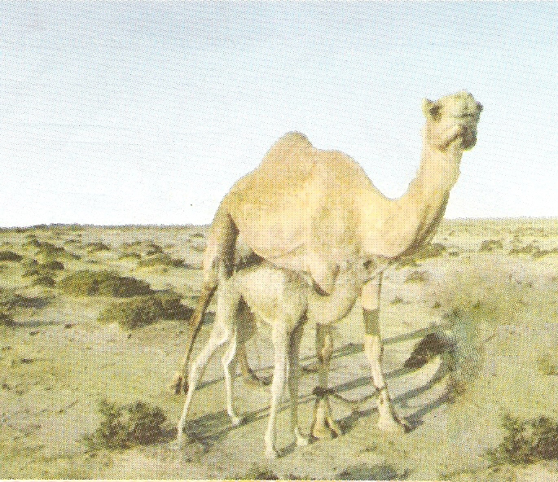
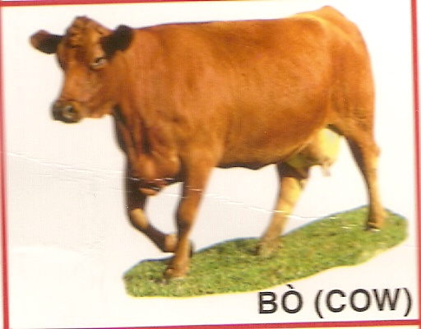
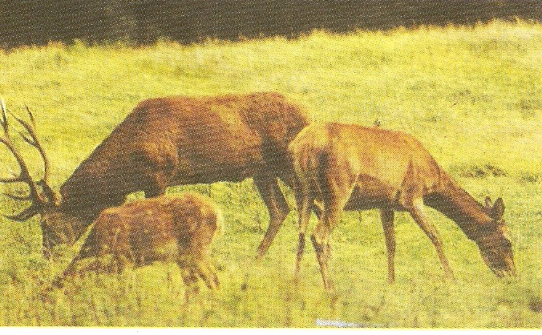
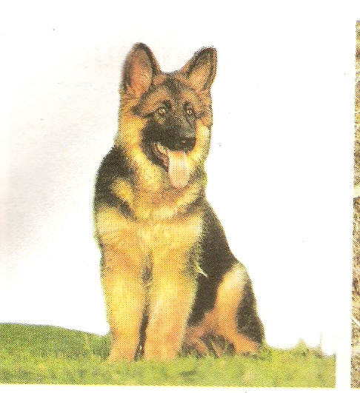
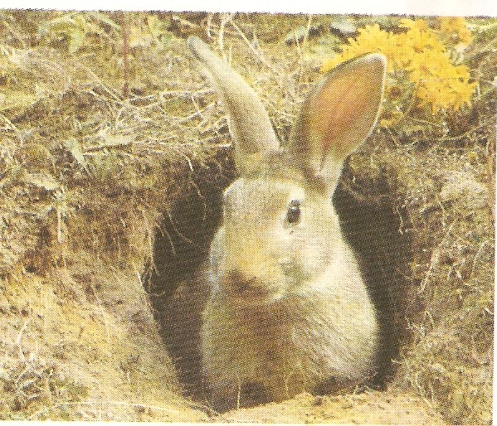
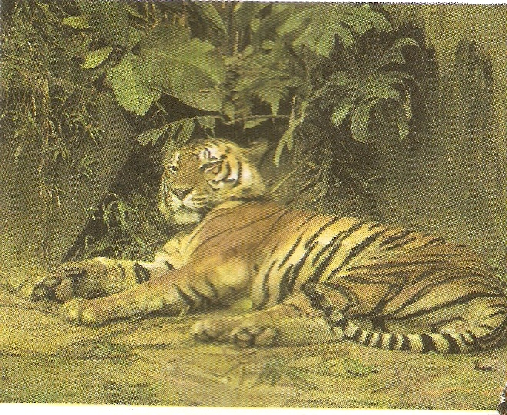
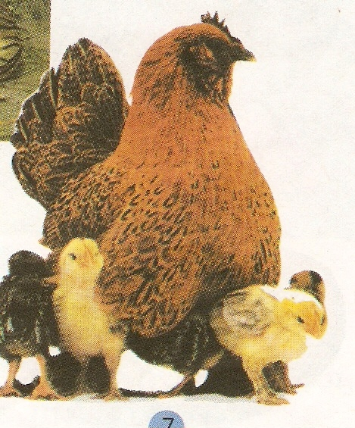
2
1
3
4
5
6
7

Slide 22
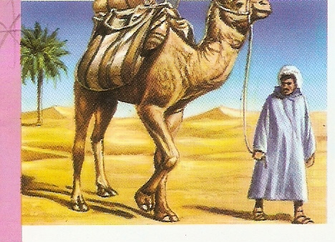
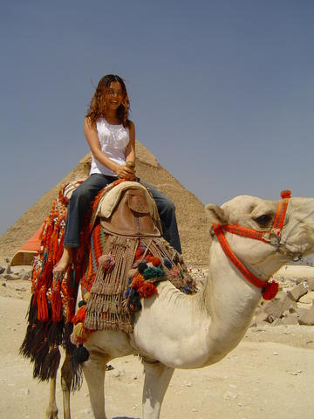
Lạc đà phục vụ khách du lịch
Lạc đà chở hàng

Slide 23
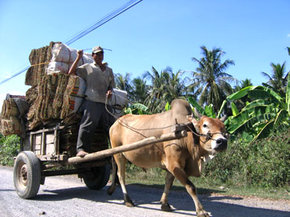
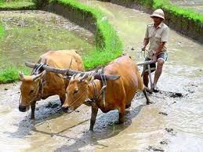
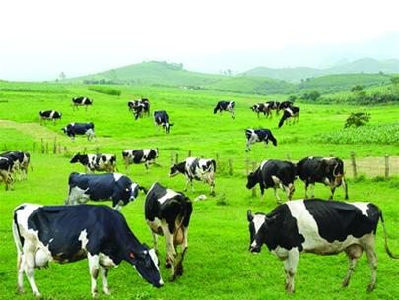
Bò được nuôi trong gia đình để kéo xe, cày bừa, nuôi lấy sữa…

Slide 24
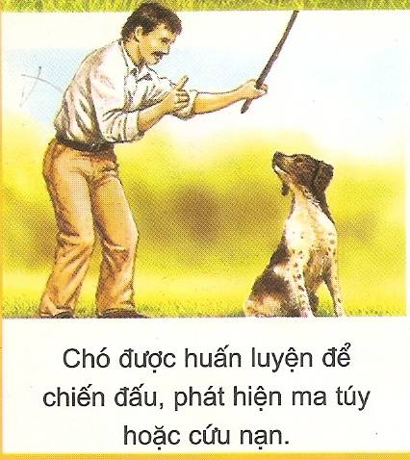
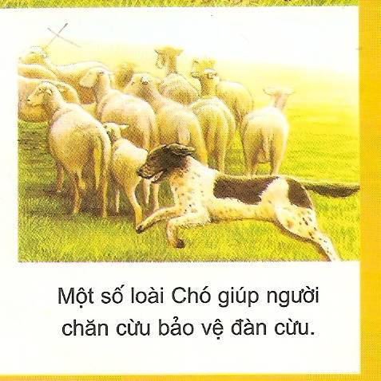

Slide 25
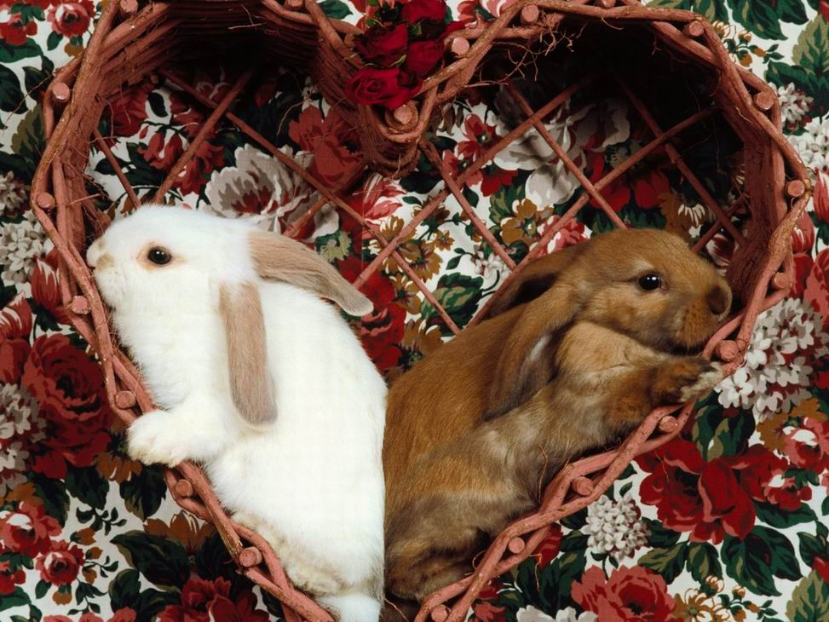
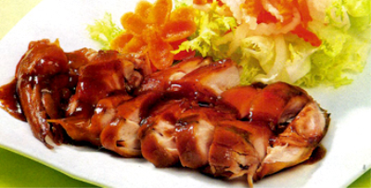
Thỏ được nuôi làm cảnh, làm thức ăn,…

Slide 26
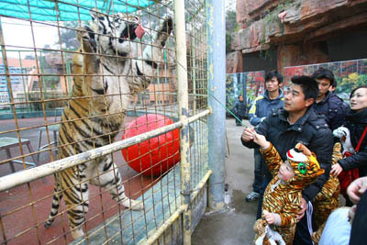
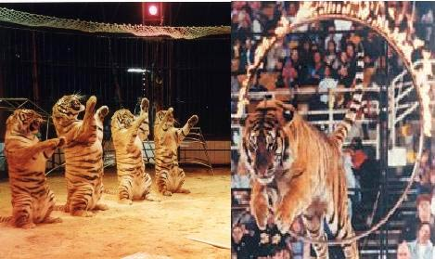
Hổ còn được nuôi trong vườn thú để làm cảnh, làm xiếc …

Slide 27
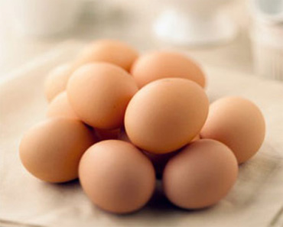
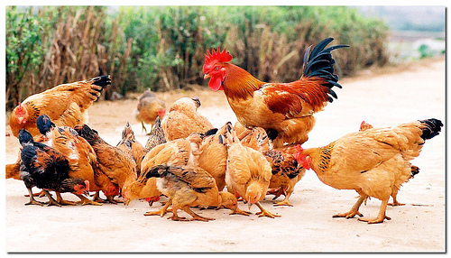
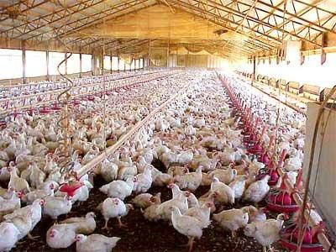
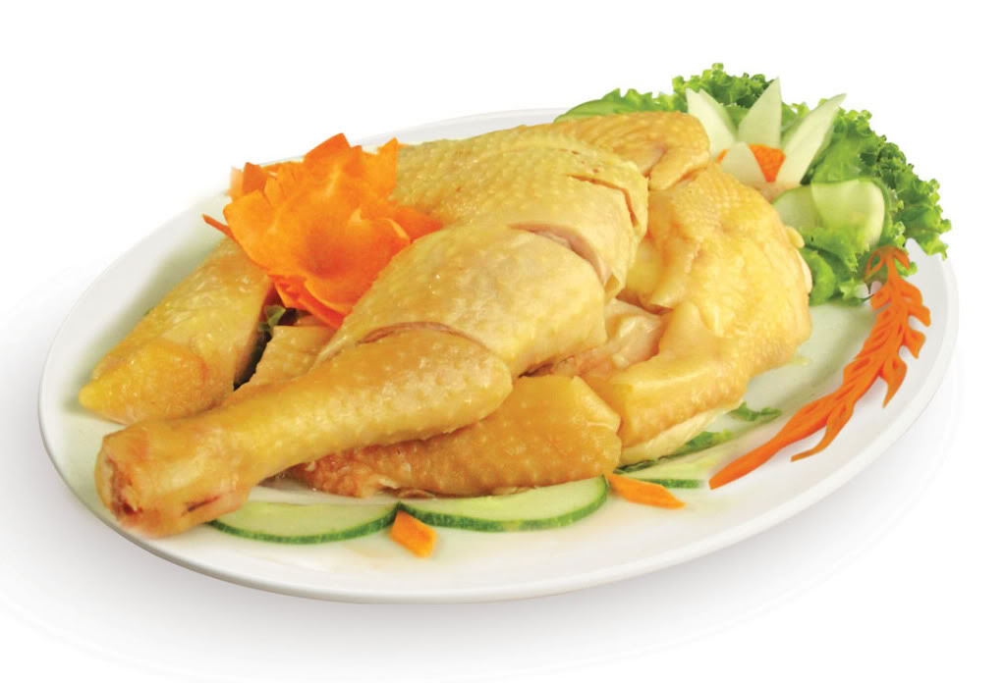


Gà được nuôi để lấy trứng, lấy thịt, xuất khẩu,…

Slide 28






Kể thêm tên và nêu ích lợi của một số loài vật nuôi và vật sống hoang dã khác mà em biết?
Ngựa kéo xe
Con trâu kéo cày, lấy thịt, da trâu dùng làm mặt trống,…
Mèo bắt chuột

Slide 29



Một số loài vật có hại đối với con người, cây cối và mùa màng

Slide 30

Chúng ta cần phải làm gì để bảo vệ các loài động vật? Đặc biệt là động vật hoang dã quý hiếm?
Chúng ta cần phải bảo vệ các loài vật có trong tự nhiên, đặc biệt những loài vật quý hiếm.
Không giết hại, săn bắn trái phép. Không đốt phá rừng làm ảnh hưởng đến môi trường sống của các loài động vật hoang dã.

Slide 31

Trò chơi
Đố bạn
con gì?

Slide 32





1
2
4
3

Slide 33
Củng cố
Chúng ta cần phải biết yêu quý, chăm sóc và bảo vệ các loài vật có trong tự nhiên.
Bảo vệ môi trường sống của các loài động vật hoang dã.

Slide 34

Chúc cô sức khỏe và
các em học tốt !!!

Slide 35


Lông vằn,lông vện, mắt xanh
Dáng đi uyển chuyển nhe nanh tìm mồi
Thỏ, nai gặp phải … hỡi ôi
Muôn thú khiếp sợ tôn ngôi chúa rừng
Là con gì?
Con hổ

Slide 36


Bò mẹ thì là mẹ
Con nó là bò con
Nhưng là tên gì nhỉ
Đố bé gọi được luôn ?
Là con gì ?
Con bê

Slide 37


Con gì nhảy nhót leo trèo
Mình đầy lông lá, nhăn nheo làm trò
Là con gì?
Con khỉ

Slide 38


Con gì cổ dài ăn lá trên cao Da lốm đốm sao Sống trên đồng cỏ ? Là con gì?
Hươu cao cổ

